Slide 1
中文題目
ENGLISH TITLE
組別:第九組
專題學生: 系級資電四 學號s03351052 姓名梁凱翔
系級軟工三 學號s04353057 姓名李仁凱
系級軟工三學號s04353058 姓名林彥廷
指導教授:楊朝棟 February 5th, 2018

Slide 2
大綱
研究動機及目的
研究背景與相關研究
系統架構與研究方法
研究結果
參考資料

Slide 3
目標
目前想法是要抓取台灣空汙相關資料與中國空汙帶給台灣季節性的影響並預測出影響時間
估計會運用MYSQL及R語言及Python
看是否能達到準確度提升與提前預測的效果
以地圖呈現出各地數值(做一個功能性網頁)

Slide 4





架構圖
爬蟲
作業系統
Web端
使用語言
機器學習

Slide 5
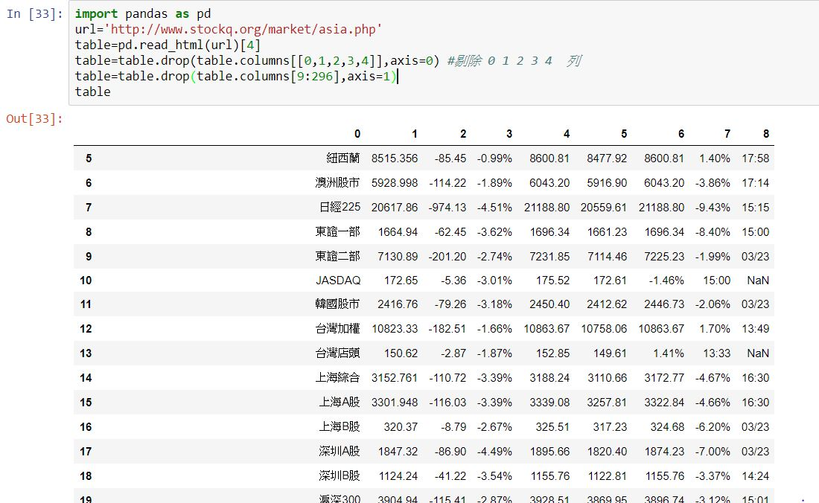
爬蟲資料

Slide 6
在ubuntu上裝anaconda 和python 爬蟲

Slide 7
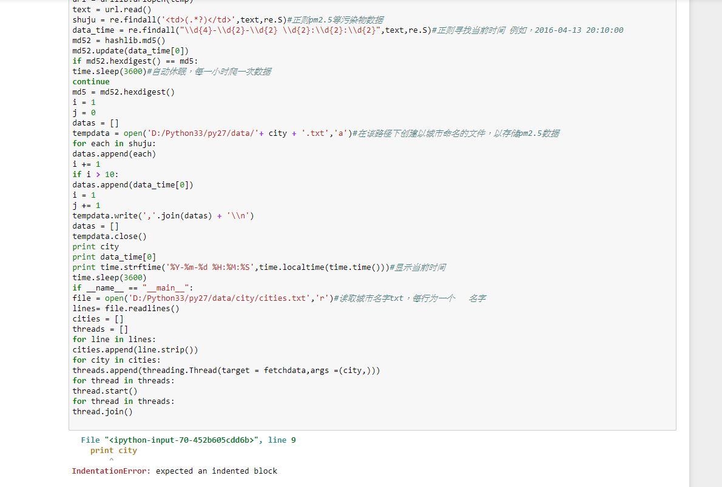
遇到的問題

Slide 8
參考資料
https://www.youtube.com/watch?time_continue=127&v=PzCP8cenOEc

